Slide 1


ACCORDO TRA LO STATO ED IL COMUNE DI REGGIO CALABRIA PER IL RIPIANO DEL DISAVANZO E PER IL RILANCIO DEGLI INVESTIMENTI

Slide 2
La fonte normativa
L’art. 1, comma 567, della Legge n. 234 del 30 dicembre 2021 - “Bilancio di previsione dello Stato per l'anno finanziario 2022 e bilancio pluriennale per il triennio 2022-2024” - ha riconosciuto ai Comuni, sede di capoluogo di Città metropolitana, con disavanzo pro-capite superiore ad euro 700, un contributo, per gli anni 2022-2042, di complessivi 2.670 milioni di euro, da ripartire, in proporzione all’onere connesso al ripiano annuale del disavanzo e alle quote di ammortamento dei debiti finanziari al 31 dicembre 2021, al netto della quota capitale delle anticipazioni di liquidità e di cassa

Slide 3
Il riparto dei fondi
Il Comune di Reggio Calabria è riconosciuto beneficiario del contributo di cui all’articolo 1, comma 567, della Legge 30 dicembre 2021, n. 234, secondo gli importi previsti dal decreto del Ministero dell’Interno, di concerto con il Ministero dell’Economia e delle finanze.
Tale contributo non pregiudica la possibilità del Comune di Reggio Calabria di partecipare all’assegnazione di eventuali ulteriori risorse statali, secondo le modalità individuate dalla legge.
Il contributo è erogato entro il 31 marzo di ogni anno.
Per l’anno 2022, il contributo è erogato entro il 30 settembre.

Slide 4
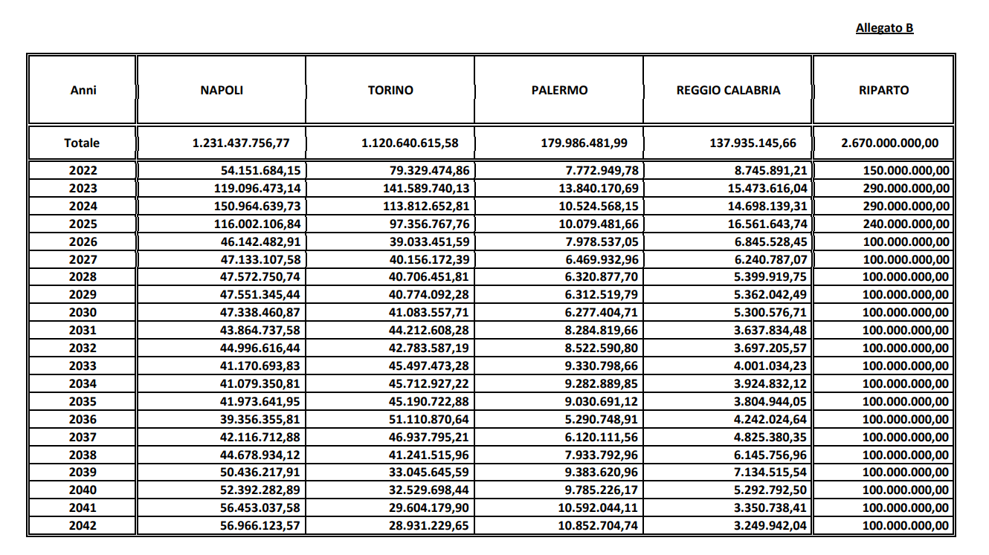
Il decreto di riparto

Slide 5
Gli impegni
Il Comune di Reggio Calabria assicura risorse proprie pari ad ¼ del contributo statale previsto dal riparto di cui al decreto attuativo dell’articolo 1, comma 570, della legge n. 234 del 2021, da destinare al ripiano del disavanzo e al rimborso dei debiti finanziari.
Le suddette risorse saranno ottenute dall’applicazione di alcuni degli interventi previsti dal comma 572 dell’articolo 1 della stessa Legge 234 del 2021, con la seguente cadenza temporale:
dal 2022 al 2026 il concorso comunale al contributo statale verrà raggiunto considerando l’intero periodo, con una distribuzione che ne assicura il risultato al termine del periodo considerato, per un importo complessivo pari a ¼ del contributo statale erogato per il periodo di riferimento;
per ciascuno degli anni dal 2027 al 2042 il ¼ a carico del Comune di Reggio Calabria verrà raggiunto in ragione d’anno.
Totale obbligo di copertura con risorse proprie pari ad ¼ del contributo statale quantificato in €. 34,817,964.77

Slide 6
Le misure previste dal Patto ed attivate dal Comune di Reggio Calabria: valorizzazione ed alienazione del patrimonio
Il Comune di Reggio Calabria assicura, per gli anni dal 2022 al 2042, le risorse proprie, con la realizzazione delle seguenti misure:
1.La valorizzazione delle entrate, attraverso la ricognizione del patrimonio, l’incremento dei canoni di concessione e di locazioni e ulteriori utilizzi produttivi da realizzarsi attraverso appositi piani di valorizzazione e alienazione, anche avvalendosi del contributo di Enti ed Istituti pubblici e privati. Dal 2022 si procederà alla cessione di immobili di proprietà dell’Ente già inseriti nel vigente piano delle alienazioni e saranno avviate le procedure per l’alienazione di altri beni del patrimonio, senza pregiudicare la funzionalità delle Pubbliche Amministrazioni interessate.
TOTALE PER L’INTERA DURATA DEL PIANO - €. 24.061.000
Attività 2022: Stipula contratti/preliminari per la cessione di immobili di proprietà dell’Ente già inseriti nel vigente piano delle alienazioni ed avvio procedura per avvalimento contributo di enti ed istituti pubblici e privati per vendita patrimonio al netto del valore dei beni da alienarsi nel 2022
Già avviata interlocuzione con Società INVIMIT SGR S.p.A. attraverso specifico accordo di intenti
Attività 2028: Avvio procedimento per alienazione di immobili dell’Ente. Valorizzazione degli spazi e dei locali del CEDIR, resi liberi (oltre 2000 mq) dal trasferimento degli uffici giudiziari presso il nuovo Palazzo di Giustizia. Le opere di completamente del Palazzo di Giustizia saranno realizzate dal Ministero della Giustizia a seguito della convenzione firmata il 22 gennaio 2022 con il Ministro della Giustizia

Slide 7
Le misure previste dal Patto ed attivate dal Comune di Reggio Calabria: riscossione
2. Il miglioramento del livello della riscossione delle proprie entrate, con effetti a partire dal secondo semestre 2025, sia attraverso l’affidamento della riscossione coattiva delle proprie entrate all’Agenzia delle entrate-Riscossione (AdeR) o a terzi iscritti all’albo di cui all’articolo 53 del Decreto Legislativo n. 446 del 1997, sia mediante l’anticipazione della consegna dei carichi, come previsto dal comma 572, lettera c), numero 1, dell’articolo 1 della legge n. 234 del 2021
TOTALE PER L’INTERA DURATA DEL PIANO €. 9.927.517,95
Attività 2022: Affidamento della riscossione coattiva delle proprie entrate all’Agenzia delle entrate-Riscossione (AeR), entro il 31.12.2022, con l’anticipazione della consegna dei carichi (almeno venti mesi prima del decorso del termine di prescrizione del relativo diritto). Ad ulteriore potenziamento e accelerazione del ciclo di recupero delle entrate, potrà farsi ricorso, previa deliberazione del Consiglio comunale, all’affidamento della riscossione coattiva di uno stock di entrate ad altri soggetti terzi iscritti all'Albo di cui all'art. 53 del D.Lgs. 446/1997, a seguito dell'espletamento di idonea procedura di evidenza pubblica da indire entro il 31.12.2022. Anche in tal caso, l'Ente si impegna a rispettare l'obbligo dell’anticipazione della consegna dei carichi come previsto dal comma 572, lettera c), punto 1, dell’articolo 1 della legge n. 234/2021

Slide 8
Le misure previste dal Patto ed attivate dal Comune di Reggio Calabria: razionalizzazione spazi
3. La razionalizzazione dell’utilizzo degli spazi occupati dagli uffici pubblici, al fine di conseguire una riduzione di spesa per locazioni passive
TOTALE PER L’INTERA DURATA DEL PIANO: €. 262.828,40
Attività 2023: Riduzione spesa per fitto locali sede società in house Hermes s.r.l. per trasferimento in locali dell’Ente.

Slide 9
Ulteriori misure attivate dal Comune di Reggio Calabria
4. Ulteriori misure di riduzione del disavanzo, di contenimento e di riqualificazione della spesa, individuate in piena autonomia dall’ente, tra cui in particolare: a) la riduzione della spesa per interessi passivi sull’anticipazione di tesoreria, rispetto alla spesa sostenuta nel 2020; b) l’impegno a rispettare gli obiettivi e i traguardi relativi ai progetti in cui l’ente risulta attuatore o beneficiario delle risorse del Piano Nazionale di Ripresa e Resilienza e del Piano Nazionale Complementare;
5. Altre misure che potranno essere annualmente inserite nel cronoprogramma
TOTALE PER L’INTERA DURATA DEL PIANO: €. 566,618.42
Attività 2022: Riduzione della spesa per interessi passivi su anticipazione di tesoreria rispetto a quelli sostenuti nel 2020 ammontanti ad €. 618.740,26

Slide 10
Le revisioni alle misure previste
Il Comune di Reggio Calabria potrà, previa deliberazione del Consiglio Comunale, proporre annualmente una diversa rimodulazione delle misure da adottare per il raggiungimento del quarto di propria competenza e aggiornare, di conseguenza, il cronoprogramma

Slide 11
Potenziamento dei settori interessati mediante assunzione di personale
Nel periodo 2022-2032, il Comune di Reggio Calabria potrà assumere personale con contratto a tempo determinato con qualifica non dirigenziale da destinare al potenziamento dell'attività di accertamento e riscossione dei tributi e alla gestione e valorizzazione del patrimonio con specifici profili professionali sino ad una spesa aggiuntiva non superiore allo 0,08 per cento a decorrere dal 2022, a valere sul contributo annuo assegnato.

